Slide 1




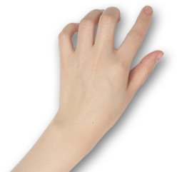
结合椭圆中直线的斜率关系求定点问题

Slide 2
引例回眸

Slide 3
引例回眸

Slide 4
典例剖析

Slide 5
典例剖析

Slide 6
典例剖析

